Slide 1
第一章 晶体材料的结构
引言
晶体学基础知识
六方晶系的指数
纯金属常见的三种晶体结构
材料的实际晶体结构
点缺陷
线缺陷－位错
面缺陷－晶体中的界面

Slide 2
引言 材料的结构与性能
一、材料的结构（Structure）
材料的结构 分两个层次，一种是原子尺度的结构(atomic-scale structure)，在材料学中常称为晶体结构或相结构(Crystalline/lattice structure)，对应有晶体(crystal)和非晶体(non-crystal)；另一种是微观尺度的结构(microscopic-scale structure)，在材料学科中常称为显微组织(microstructure)，对应于金相（morphology）。

Slide 3
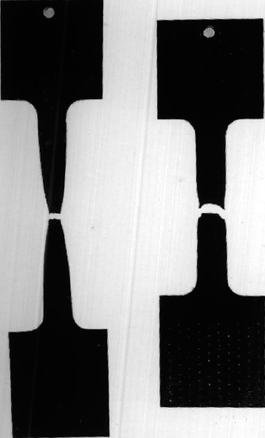
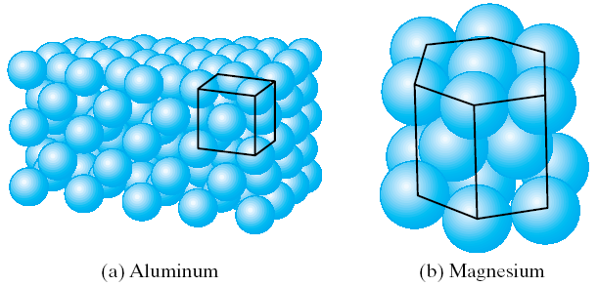
引言 材料的结构与性能
二、材料的结构对性能的影响
晶体结构对性能的影响
Comparison of crystal structures for (a) aluminum (FCC) and (b) magnesium (HCP).
Contrast in mechanical behavior of (a) aluminum (relatively ductile) and (b) magnesium (relatively brittle) resulting from the atomic-scale structure

Slide 4
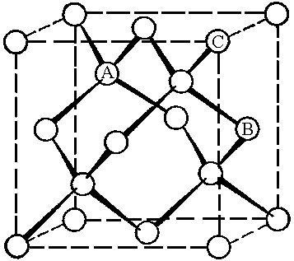
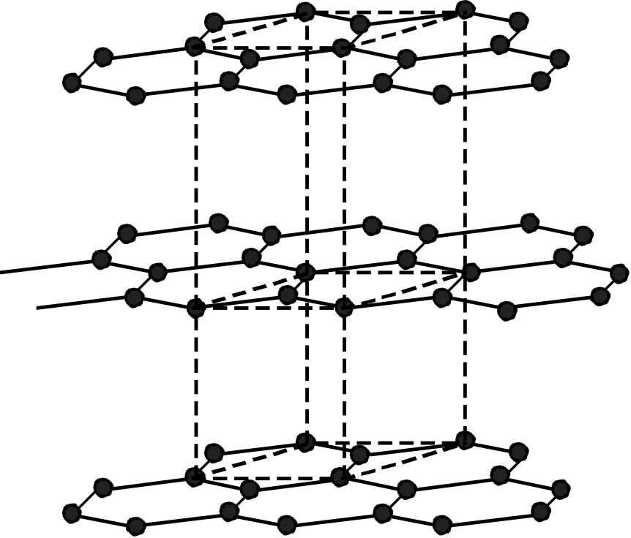
引言 材料的结构与性能
 | 成分 | 晶体结构 | 硬度 | 导电性 | 加工性能
金刚石 | C | 立方晶系 | 高 | 不导电 | 差
石墨 | C | 六方晶系 | 低 | 导电 | 好

Slide 5
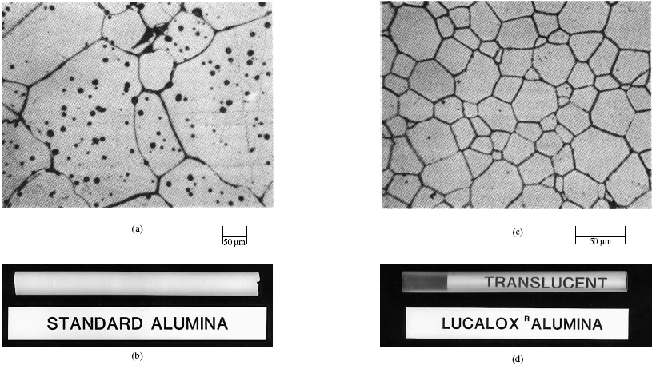
引言 材料的结构与性能
显微组织对性能的影响

Slide 6
第一节 晶体学基础知识
一、原子的排列方式
分子的构成
    单原子：如金属材料；
    多原子：如陶瓷材料；
    大量原子：如高分子材料。

Slide 7
晶体学基础知识
1. 非晶体
原子排列：粒子(原子、离子或分子)无规则的堆积。
特点：
各向同性；
黏度为其力学性能的基本参数，能保持自己形状的为固体，不能保持自己形状的为液体；
随温度的升高黏度减小，在液体和固体之间没有明显的温度界限。

Slide 8
晶体学基础知识
2.晶体
原子排列：粒子(原子、离子或分子)在三维空间呈周期性的规则重复排列（长程有序）。
特点：
各向异性：不同方向原子的排列方式不相同，因而其表现的性能也有差异
固定的熔点：排列规律能保持时呈现固体，温度升高到某一特定值，排列方式的解体，原子成无规则堆积，这时大多呈现不能保持自己形状的液体。
3.部分晶体 常出现在高分子材料或复合材料中
结晶度 其中晶体所占的比例

Slide 9
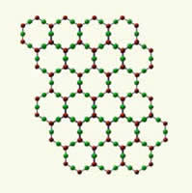
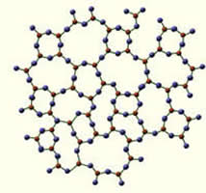
晶体学基础知识
晶体与非晶体的结构上的差异

Slide 10
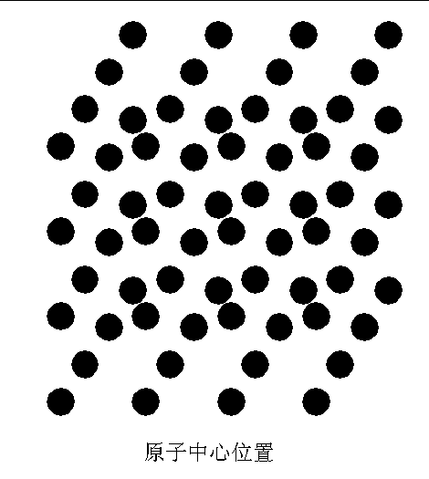
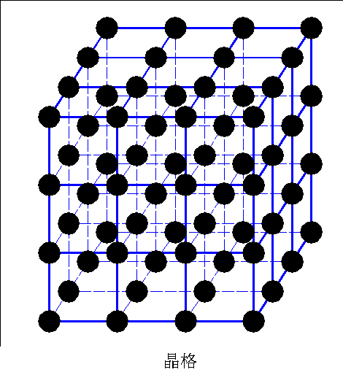
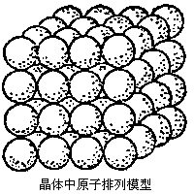
二、晶格与晶胞
晶体学基础知识
晶格
为了表达空间原子排列的几何规律，把粒子(原子或分子)在空间的平衡位置作为节点，人为地将节点用一系列相互平行的直线连接起来形成的空间格架称为晶格。

Slide 11
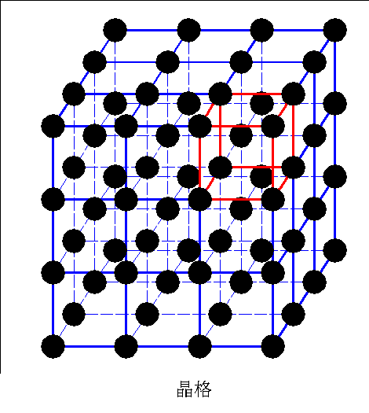
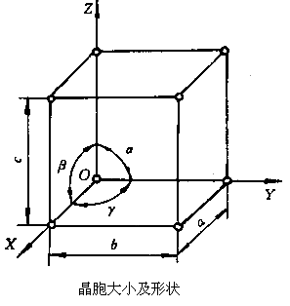
二、晶格与晶胞
晶体学基础知识
晶胞:构成晶格的最基本单元。在三维空间重复堆砌可构成整个空间点阵，通常为小的平行六面体。晶胞要顺序满足①能充分反映整个空间点阵的对称性，②具有尽可能多的直角，③体积要最小。
点阵常数:平行六面体的三个棱长a、b、c和其夹角α、β、γ，可决定平行六面体尺寸和形状，这六个量亦称为点阵常数。

Slide 12
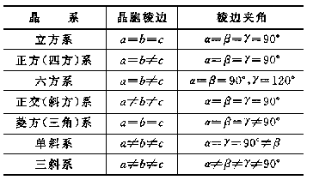
三、晶系
晶体学基础知识
按点阵常数的特征对晶体的分类

Slide 13
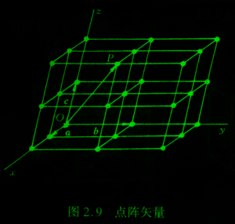



四、晶向与晶面指数
晶体学基础知识
A、晶向与立方晶系晶向指数
晶向：空间点阵中节点列的方向。空间中任两节点的连线的方向，代表了晶体中原子列的方向。
晶向指数：表示晶向方位符号。
任意阵点P的位置可以用矢量或者坐标来表示。
OP = u + v + w
晶向指数：[ u v w]

Slide 14
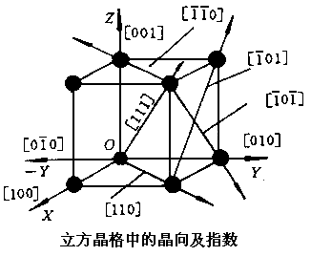
晶体学基础知识
标定方法：
建立坐标系 结点为原点，三棱为方向，点阵常数为单位 ；
在晶向上任两点的坐标(x1,y1,z1) (x2,y2,z2)。(若平移晶向或坐标，让在第一点在原点则下一步更简单)；
计算x2-x1 ： y2-y1 ： z2-z1 ；
化成最小、整数比u：v：w ；
放在方括号[uvw]中,不加逗号,负号记在上方 。

Slide 15

晶体学基础知识
晶向指数特征：与原点位置无关；每一指数对应一组平行的晶向。
晶向族：原子排列情况相同，但空间位向不同的一组晶向的集合。
表示方法：用尖括号<uvw>表示 。
举例：
可见任意交换指数的位置和改变符号后的所有结果都是该族的范围。

Slide 16
晶体学基础知识
晶向指数的意义：
晶向指数表示着所有相互平行、方向一致的晶向；
所指方向相反，则晶向指数的数字相同，但符号相反；
晶体中因对称关系而等同的各组晶向可归并为一个晶向族，用<u v w>表示

Slide 17
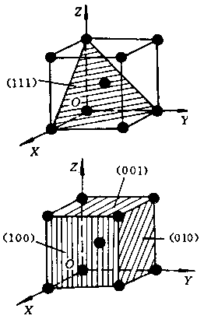
B、晶面与立方晶系晶面指数
晶体学基础知识
晶面：空间中不在一直线任三个阵点的构成的平面，代表了晶体中原子列的方向。
晶面指数：表示晶面方位的符号(Miller指数）。
标定方法：
建立坐标系 结点为原点，三棱为方向，点阵常数为单位 （原点在标定面以外，可以采用平移法）；
晶面在三个坐标上的截距a1，a2，a3 ；
计算其倒数 b1，b2，b3 ；
化成最小、整数比h：k：l ；
放在圆方括号(hkl)，不加逗号，负号记在上方 。

Slide 18

B、晶面与立方晶系晶面指数
晶体学基础知识
晶面指数特征：与原点位置无关；每一指数对应一组平行的晶面。
晶面族：原子排列情况相同，但空间位向不同的一组晶面的集合。
表示方法：用花括号{hkl}表示。
举例：
可见任意交换指数的位置和改变符号后的所有结果都是该族的范围。

Slide 19
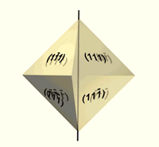
晶体学基础知识
晶面指数的意义：
晶面指数所代表的不仅是某一晶面，而是代表着 一组相互平行的晶面。
在晶体内凡晶面间距和晶面上原子的分布完全相同，只是空间位向不同的晶面可以归并为同一晶面族，以{h k l}表示，它代表由对称性相联系的若干组等效晶面的总和。
立方晶系中，相同指数的晶向和晶面垂直；
立方晶系中，晶面族{111}表示正八面体的面；
立方晶系中，晶面族{110}表示正十二面体的面；

Slide 20
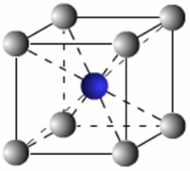
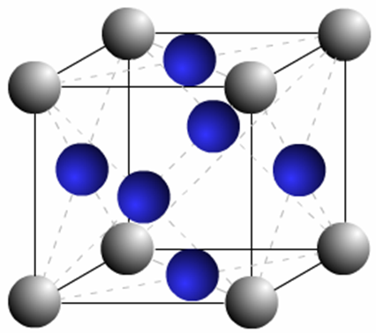
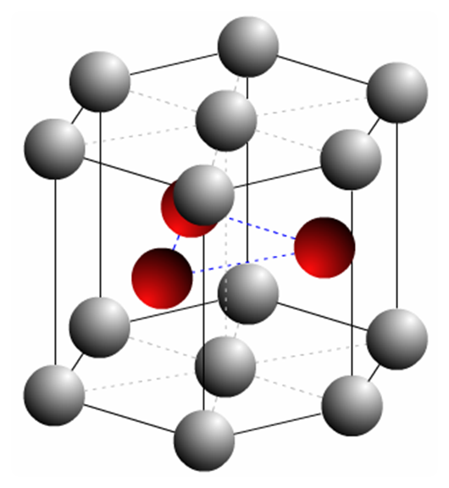
第三节 纯金属常见的晶体结构
结构特点:以金属键结合，失去外层电子的金属离子与自由电子的吸引力。无方向性，对称性较高的密堆结构。
常见结构：
体心立方 bcc Body-centered cubic
面心立方 fcc Face-centered cubic
密堆六方 hcp Hexagonal close-packed

Slide 21
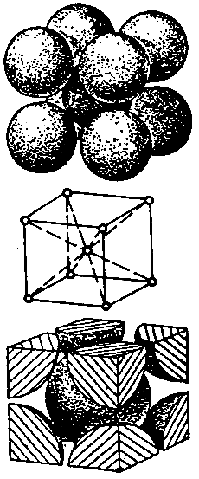
一、体心立方
金属的晶体结构
1.晶胞原子数：每个晶胞包含的原子数目。
BCC晶胞中, 角上原子同时属于8个相邻的晶胞,因而每个晶胞占1/8；中心原子完全属于这个晶胞。所以一个体心立方晶胞所含的原子数为 2个。
2.原子半径：晶胞中相距最近的两个原子之间距离的一半, 或晶胞中原子密度最大的方向上相邻两原子之间距离的一半称为原子半径(r)。BCC的r与a之间的关系为：
r＝√3/4a

Slide 22
原子位置 体心立方晶格的晶胞中,八个原子处于立方体的角上,一个原子处于立方体的中心, 角上八个原子与中心原子紧靠。
具有体心立方晶格的金属有钼(Mo)、钨(W)、钒(V)、α-铁(α-Fe, <912℃)等。
体心立方晶胞特征：
晶格常数：a=b=c, α=β=γ=90°

Slide 23
3.致密度：晶胞中所包含的原子所占有的体积与该晶胞体积之比称为致密度。致密度越大, 原子排列紧密程度越大。体心立方晶胞的致密度为：68％
4.配位数：晶体结构中任一原子与最近邻且等距离的原子数目。
BCC：8个

Slide 24
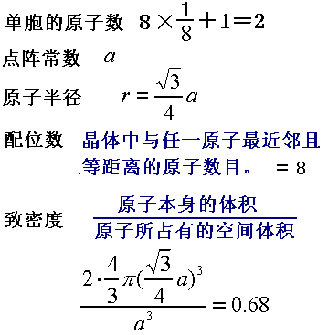
一、体心立方
原子位置 立方体的八个顶角和体心

Slide 25
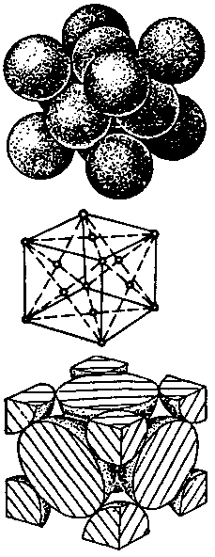
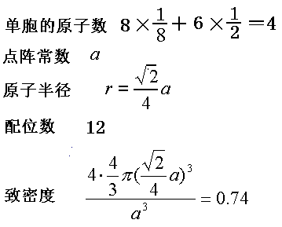
二、面心立方
金属的晶体结构
原子位置：立方体的八个顶角和每个侧面中心
具有这种晶格的金属有铝(Al)、铜(Cu)、镍(Ni)、金(Au)、银(Ag)、γ- 铁(γ-Fe, 912 ℃～1394 ℃)等

Slide 26
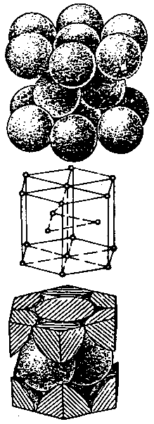
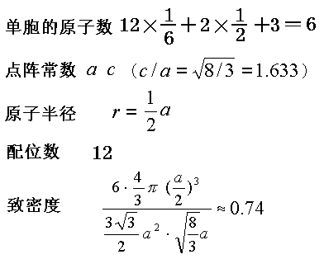

三、密堆六方
金属的晶体结构
原子位置 12个顶角、上下底心和体内3个
金属：镁(Mg)、镉(Cd)、锌(Zn)、铍(Be)等
在密堆六方晶格中密排面为{0001}，密排方向为<1120>

Slide 27
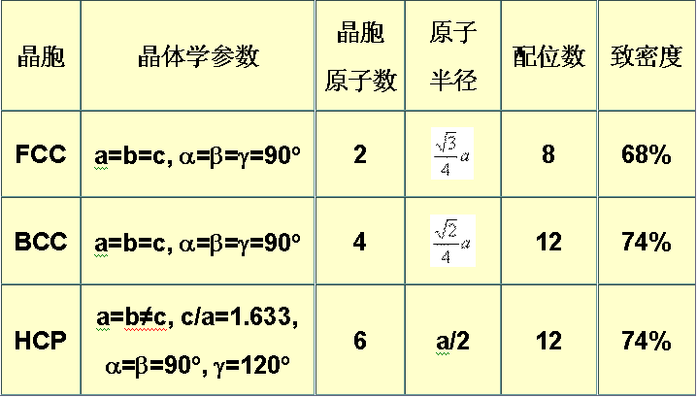
三种晶体结构参数总结

Slide 28
提示：
由于原子排列紧密程度不一样,当金属从面心立方晶格向体心立方晶格转变（同素异构转变）时, 体积会发生变化。这就是钢在淬火时因相变而发生体积变化的原因。（例如γ-Fe→α-Fe）
不同晶体结构中原子排列的方式不同, 将会使它们的形变能力不同。

Slide 29
三、其他晶体学概念
六方晶系
1.晶向的原子密度：该晶向单位长度上的节点(原子)数。
2.晶面的原子密度：该晶面单位面积上的节点(原子)数。
晶体的各向异性：与各个晶向上的原子密度差异有关。

Slide 30


三、其他晶体学概念
六方晶系
3.晶面间距：指相邻两个平行晶面之间的距离。
晶面间的距离越大，晶面上的原子排列越密集。
同一晶面族的原子排列方式相同，它们的晶面间的间距也相同。
不同晶面族的晶面间距也不相同。
在简单立方晶胞中
复杂立方晶胞

Slide 31
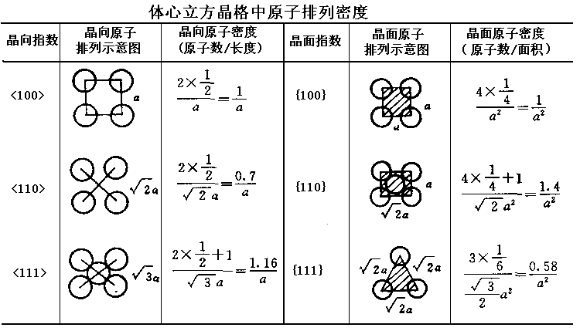
体心立方中原子排列

Slide 32
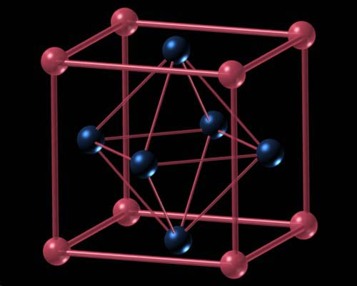
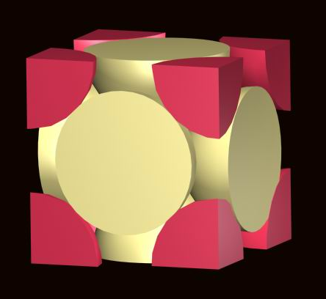
思考题：面心立方中的密排面和密排方向？

Slide 33
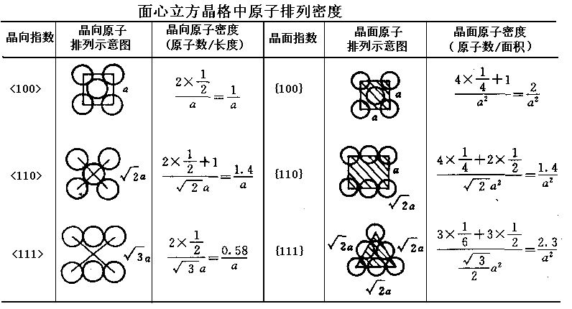
面心立方中原子排列

Slide 34
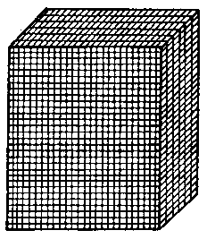
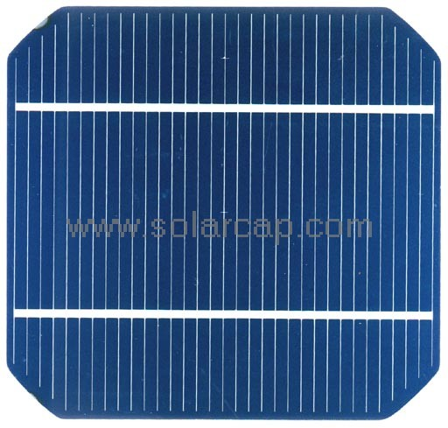
第四节 材料的实际晶体结构
一、多晶体结构
单晶体:
一块晶体材料，其内部的晶体位向完全一致时，即整个材料是一个晶体，这块晶体就称之为“单晶体”，实用材料中如半导体集成电路用的单晶硅、专门制造的晶须和其他一些供研究用的材料。
单晶硅太阳能电池

Slide 35
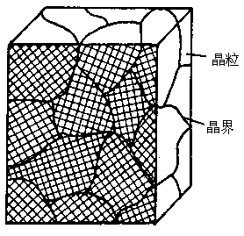
材料的实际晶体结构
多晶体:
实际应用的工程材料中，那怕是一块尺寸很小材料，绝大多数包含着许许多多的小晶体，每个小晶体的内部，晶格位向是均匀一致的，而各个小晶体之间，彼此的位向却不相同。称这种由多个小晶体组成的晶体结构称之为“多晶体”。

Slide 36
材料的实际晶体结构
晶粒：多晶体材料中每个小晶体的外形多为不规则的颗粒状，通常把它们叫做“晶粒”。
晶界：晶粒与晶粒之间的分界面叫“晶粒间界”，或简称“晶界”。为了适应两晶粒间不同晶格位向的过渡，在晶界处的原子排列总是不规则的。

Slide 37
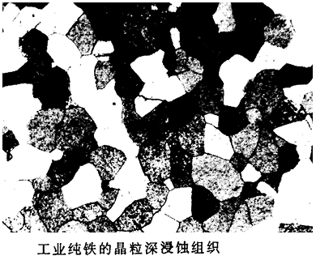
二、多晶体的组织与性能：
材料的实际晶体结构
组织 ：（如图）
性能：
组织敏感的性能
组织不敏感的性能
伪各向同性：多晶体材料中，尽管每个晶粒内部象单晶体那样呈现各向异性，每个晶粒在空间取向是随机分布，大量晶粒的综合作用，整个材料宏观上不出现各向异性，这个现象称为多晶体的伪各向同性。

Slide 38
三、晶体中的缺陷概论
材料的实际晶体结构
晶体缺陷：即使在每个晶粒的内部，也并不完全象晶体学中论述的(理想晶体)那样，原子完全呈现周期性的规则重复的排列。把实际晶体中原子排列与理想晶体的差别称为晶体缺陷。晶体中的缺陷的数量相当大，但因原子的数量很多，在晶体中占有的比例还是很少，材料总体具有晶体的相关性能特点，而缺陷的数量将给材料的性能带来巨大的影响。

Slide 39
三、晶体中的缺陷概论
材料的实际晶体结构
晶体缺陷按范围分类：
点缺陷 在三维空间各方向上尺寸都很小，在原子尺寸大小的晶体缺陷。
线缺陷 在三维空间的一个方向上的尺寸很大(晶粒数量级)，另外两个方向上的尺寸很小(原子尺寸大小)的晶体缺陷。其具体形式就是晶体中的位错Dislocation
面缺陷 在三维空间的两个方向上的尺寸很大(晶粒数量级)，另外一个方向上的尺寸很小(原子尺寸大小)的晶体缺陷。

Slide 40
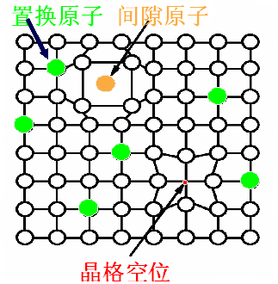
点缺陷
点缺陷：在三维空间各方向上尺寸都很小，在原子尺寸大小的晶体缺陷。
一、点缺陷的类型 ：
空位 在晶格结点位置应有原子的地方空缺，这种缺陷称为“空位”。
间隙原子 在晶格非结点位置，往往是晶格的间隙，出现了多余的原子。它们可能是同类原子，也可能是异类原子。
异类(置换）原子 在一种类型的原子组成的晶格中，不同种类的原子替换原有的原子占有其应有的位置。

Slide 41
点缺陷
点缺陷产生的原因：
一、热缺陷
正常格点上的原子由于热振动的能量起伏，部分会离开正常位置。热缺陷是材料固有的缺陷，是本征缺陷的主要形式。可分为弗仑克尔缺陷和肖特基缺陷。
二、杂质缺陷
外来杂质原子进入晶体会造成缺陷并可能会形成固溶体。固溶体是一种“固态溶液”，它可看成是杂质（溶质）在主晶体（溶剂或称为基质）中溶解的产物。
三、非化学计量缺陷
非化学计量化合物的晶格结点中带有空位，或含有处于间隙位置的填隙原（离）子，存在着缺陷，在组成和结构两方面显示出非化学计量的特征；而热缺陷并不会造成组成的改变。
四、电子缺陷和带电缺陷
实际晶体中，导带中有电子，价带中有电子空穴。电子和空穴也是一种缺陷，总称为电子缺陷。过剩电子或空穴被束缚在缺陷位置上，形成一个附加电场，引起晶体中周期性势场畸变，所以称它们为带电缺陷。

Slide 42
二、点缺陷对材料性能的影响
点缺陷
原因：无论那种点缺陷的存在，都会使其附近的原子稍微偏离原结点位置才能平衡，即造成小区域的晶格畸变。
效果
提高材料的电阻 定向流动的电子在点缺陷处受到非平衡力(陷阱)，增加了阻力，加速运动提高局部温度(发热)。
加快原子的扩散迁移 空位可作为原子运动的周转站。
形成其他晶体缺陷 过饱和的空位可集中形成内部的空洞，集中一片的塌陷形成位错。
改变材料的力学性能 空位移动到位错处可造成刃位错的攀移，间隙原子和异类原子的存在会增加位错的运动阻力。会使强度提高，塑性下降。

Slide 43
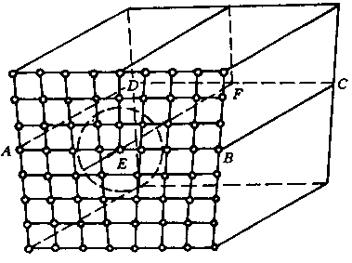
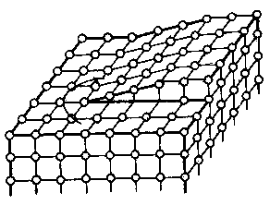
线缺陷
线缺陷：在三维空间的一个方向上的尺寸很大(晶粒数量级)，另外两个方向上的尺寸很小(原子尺寸大小)的晶体缺陷。其具体形式就是晶体中的位错Dislocation
位错的形式 ：
刃型位错 螺型位错 混合型位错

Slide 44
位错的密度 ：位错密度ρ是描述晶体中位错的数量，用单位体积位错线的总长度表示。在金属材料中，退火状态下，按一般平衡状态所得到的材料，位错的密度常在10⁶的数量级；经过较大的冷塑性变形，位错的密度可达10¹⁰⁻⁻¹²的数量级。但和整个晶体相比还是非常少，所以位错的存在不会影响材料为晶体的基本特性。
在金属材料中，退火状态下，接近平衡状态所得到的材料，这时位错的密度较低，约在10⁶的数量级；
经过剧烈冷塑性变形的金属，位错密度达10¹⁵⁻¹⁶。即1cm³的金属内有大于百万公里长的位错线。

Slide 45
位错对材料性能的影响（一般了解）
位错线附近的晶格有相应的畸变，有高于理想晶体的能量；
位错线附近异类原子浓度高于平均水平；
位错在晶体中可以发生移动，即可动性，是材料塑性变形基本方式之一；
位错与异类原子的作用，位错之间的相互作用，对材料的力学性能有明显的影响。详细内容到塑性变形一章再论述。

Slide 46
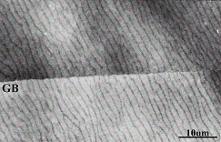
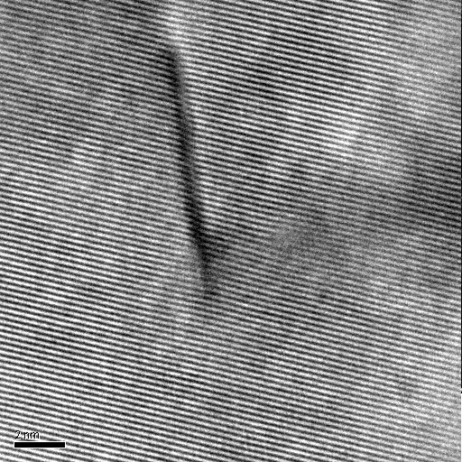
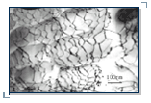
柱状单晶铜中的位错
铝合金中的位错
高温合金热机械疲劳后产生的位错网

Slide 47
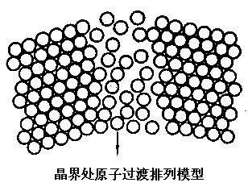
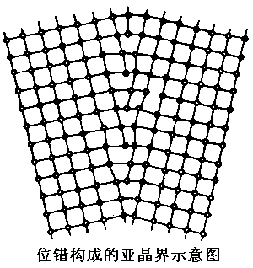
面缺陷
面缺陷：在三维空间的两个方向上的尺寸很大(晶粒数量级)，另外一个方向上的尺寸很小(原子尺寸大小)的晶体缺陷。
面缺陷的形式 ：
晶界面 亚晶界面 相界面(两个不同类型晶体的分界面)

Slide 48
1.晶界：晶粒之间的分界，晶粒之间的位相差一般为30 ° -40°。晶界处原子排列不规则，有几个原子间距到几百个原子间距宽。
晶界处畸变较大，具有较高的能量，故有自发地向低能量态转化的趋势，通常，加热会引起晶粒长大和晶界的平直化，这可以减小晶界面积，降低晶界能量

Slide 49
2.亚晶界：多晶体中的晶粒内存在很多尺寸很小（10⁻⁵～10⁻³mm），位向差也很小（一般不超过3°）的小晶块，称为亚晶粒。亚晶粒之间的分界面称为亚晶界。
亚晶界是有一系列刃型位错组成的，如图。其原子排列也不规则，只是不规则性没有晶界严重。

Slide 50
Summary
名词概念
晶体与非晶体 晶格与晶胞 晶向指数与晶面指数
体心立方 面心立方 密排六方
单晶体与多晶体 晶粒与晶界 点缺陷 线缺陷 面缺陷
内容要求
晶胞中晶向指数与晶面指数表示方法，即指数与图形对应关系。
金属中常见三种典型晶型的原子位置、单胞中原子数、致密度、配位数、密排面与密排方向，间隙形状与位置。
晶体中常见的缺陷类型，以及对组织和性能的影响。

Slide 51
作业
P27
  1-3，1-9
P42
  2-5，2-8，2-10，2-11

